Slide 1
White Balance
Teknik Kamera Elektronik
Arie Nugraha, M.Si

Slide 2
WHITE BALANCE
Proses kompensasi warna agar warna terlihat natural.
Mengapa harus warna putih?
Warna putih mudah untuk dijadikan acuan sekaligus mampu bereaksi terhadap perubahan warna dari sumber cahaya.

Slide 3
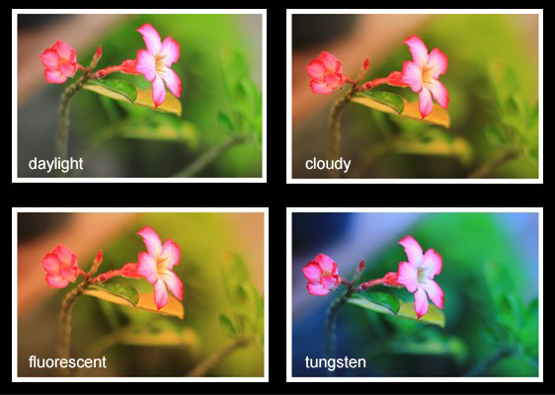
White Balance

Slide 4
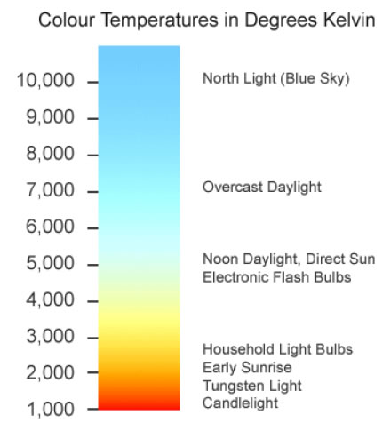
Temperatur Warna

